Slide 1
东软睿道内部公开
文件编号： D000-
Java Web编程技术
版本：3.6.0-0.0.0
第1章 Web应用开发入门
东软睿道教育信息技术有限公司
(版权所有，翻版必究)
Copyright © Neusoft Educational Information Technology Co., Ltd
All Rights Reserved

Slide 2


本章教学目标
了解Web应用的基本概念；
理解Web应用的相关基础知识；
掌握Web应用程序的运行过程；
掌握JavaWeb开发环境的搭建；
掌握Tomcat服务器、STS开发工具的使用；
掌握编写、部署、测试运行第一个JavaWeb应用程序；
掌握实战项目案例的页面原型的部署。

Slide 3
本章教学内容
节 | 知识点 | 掌握程度 | 难易程度 | 教学形式 | 对应微课
Web应用概述 | Web起源 | 了解 | 普通 | 线下 | Web起源
 | 什么是Web | 理解 | 普通 | 线下 | 什么是Web
 | 什么是Web应用 | 理解 | 普通 | 线下 | 什么是Web应用
 | Web应用程序的架构介绍 | 了解 | 普通 | 线下 | Web应用程序的架构介绍
 | Web应用开发技术介绍 | 了解 | 普通 | 线下 | Web应用开发技术介绍
Web应用基础知识 | Web应用工作原理 | 理解 | 普通 | 线下 | Web应用工作原理
 | URL与URI简介 | 理解 | 普通 | 线下 | URL与URI简介
 | HTTP协议简介 | 理解 | 普通 | 线下 | HTTP协议简介
 | Web服务器简介 | 了解 | 普通 | 线下 | Web服务器简介
 | Tomcat服务器安装和配置 | 掌握 | 普通 | 线下 | Tomcat服务器安装和配置
JavaWeb应用简介 | 什么是JavaWeb应用 | 掌握 | 普通 | 线下 | JavaWeb应用简介
 | JavaWeb开发技术简介 | 了解 | 普通 | 线下 | JavaWeb开发技术简介
 | JavaWeb应用开发工具 | 掌握 | 普通 | 线下 | 开发环境搭建
 | 编写第一个JavaWeb程序 | 掌握 | 普通 | 线下 | 编写第一个JavaWeb程序
 | JavaWeb应用STS工程目录结构 | 理解 | 普通 | 线下 | JavaWeb应用STS工程目录结构
 | JavaWeb应用部署目录结构 | 理解 | 普通 | 线下 | JavaWeb应用部署目录结构
 | JavaWeb应用的ContextRoot | 掌握 | 普通 | 线下 | JavaWeb应用的ContextRoot
本章实战项目任务实现 | 《东软跨境电商借卖平台》 | 掌握 | 普通 | 线下 | 《东软跨境电商借卖平台》

Slide 4
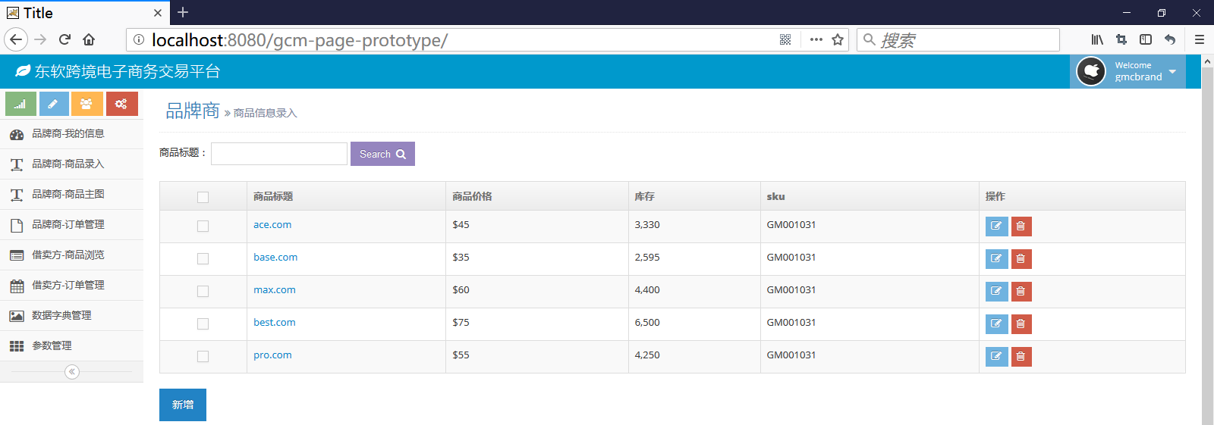

本章实战项目任务
通过本章学习，我们将完成《东软跨境电商借卖平台》实战项目的项目页面原型的搭建与部署。
项目运行效果如下：

Slide 5
01
Web应用概述
02
Web应用基础知识
03
JavaWeb应用开发入门
04
本章实战项目任务实现

Slide 6
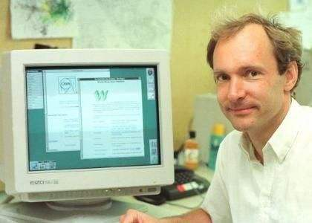
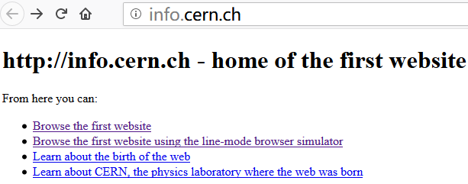

Web的起源
1989年CERN（欧洲粒子物理研究所）中由Tim Berners-Lee领导的小组提交了一个针对Internet的新协议和一个使用该协议的文档系统，该小组将这个新系统命名为Word Wide Web，它的目的在于使全球的科学家能够利用Internet交流自己的工作文档。
1984年伯纳斯-李他编写写了世界上第一个网页浏览器(WorldWideWeb)和第一个网页服务器(httpd)。
1991年8月6日蒂姆·伯纳斯-李建立的第一个网站(也是世界上第一个网站) http: //info. cern. ch，它解释了万维网是什么，如何使用网页浏览器和如何建立一个网页服务器等等。
Notes:
1989年仲夏之夜，蒂姆成功开发出世界上第一个Web服务器和第一个Web客户机。虽然这个Web服务器简陋得只能说是CERN的电话号码簿，它只是允许用户进入主机以查询每个研究人员的电话号码，但它实实在在是一个所见即所得的超文本浏览/编辑器。1989年12月，蒂姆为他的发明正式定名为World Wide Web，即我们熟悉的WWW;1991年5月WWW在 Internet上首次露面，立即引起轰动，获得了极大的成功被广泛推广应用。蒂姆·伯纳斯·李国际互联网Internet 在1960年代就诞生了，为什么没有迅速流传开来呢?其实，很重要的原因是因为联接到Internet需要经过一系列复杂的操作，网络的权限也很分明，而且网上内容的表现形式极端单调枯燥。Web通过一种超文本方式，把网络上不同计算机内的信息有机地结合在一起，并且可以通过超文本传输协议(HTTP)从一台Web服务器转到另一台Web服务器上检索信 息。Web服务器能发布图文并茂的信息，甚至在软件支持的情况下还可以发布音频和视频信息。此外，Internet的许多其它功 能，如E-mail、 Telnet、 FTP、 WAIS 等都有可通过Web实现。美国著名的信息专家《数字化生存》的作者尼葛洛庞帝教授认 为:1989年是Internet历史上划时代的分水岭。的确WWW技术给Internet赋予了强大的生命力，Web浏览的方式给了互联网靓丽的青春。

Slide 7

什么是Web
Web的定义
  Web它是一种基于超文本和HTTP的、全球性的、动态交互的、跨平台的分布式图形信息系统。
  是建立在Internet上的一种网络服务，为浏览者在Internet上查找和浏览信息提供了图形化的、易于访问的直观界面，其中的文档及超级链接将Internet上的信息节点组织成一个互为关联的网状结构, 是运行在互联网上的一种分布式系统。
发展版本
  Web1.0
    开始于1994年，其主要特征是大量使用静态的 HTML 网页来发布信息，只解决了人对信息搜索、聚合的需求，而没有解决人与人之间沟通、互动和参与的需求，所以Web2.0应运而生。
  Web2.0
    始于2004，更加注重交互性，可读可写，体现出的方面是各种微博、相册，用户参与性更强。
  Web3.0
    Web2.0的进一步发展和延伸，处于起步发展阶段，提供更个性化、精准化搜索等人工智能服务、数据的自由整合与有效聚合、适合多种终端平台等特点。
Notes:
表现形式
编辑
一、超文本（Hyper text）
超文本是一种用户接口方式，用以显示文本及与文本相关的内容。现时超文本普遍以电子文档的方式存在，其中的文字包含有可以链接到其他字段或者文档的超文本链接，允许从当前阅读位置直接切换到超文本链接所指向的文字。
超媒体室内效果图大课堂
超文本的格式有很多，目前最常使用的是超文本标记语言(Hyper Text Markup Language，HTML)及富文本格式 (Rich Text Format，RTF)。我们日常浏览的网页上的链结都属于超文本。
超文本链接一种全局性的信息结构，它将文档中的不同部分通过关键字建立链接，使信息得以用交互方式搜索。
二、超媒体（hypermedia）
超媒体是超级媒体的简称。是超文本（hypertext）和多媒体在信息浏览环境下的结合。用户不仅能从一个文本跳到另一个文本，而且可以激活一段声音，显示一个图形，甚至可以播放一段动画。
Internet采用超文本和超媒体的信息组织方式，将信息的链接扩展到整个Internet上。Web就是一种超文本信息系统，Web的一个主要的概念就是超文本链接。它使得文本不再像一本书一样是固定的线性的，而是可以从一个位置跳到另外的位置并从中获取更多的信息，还可以转到别的主题上。想要了解某一个主题的内容只要在这个主题上点一下，就可以跳转到包含这一主题的文档上。正是这种多连接性把它称为Web。
三、超文本传输协议（HTTP，HyperText Transfer Protocol)是互联网上应用最为广泛的一种网络协议。
Web 1.0
最早的网络构想来源于 1980 年由 Tim Berners-Lee 构建的ENQUIRE项目，这是一个超文本在线编辑数据库，尽管看上去与现在使用的互联网不太一样，但是在许多核心思想上却是一致的。Web 1.0时代开始于1994年，其主要特征是大量使用静态的 HTML 网页来发布信息，并开始使用浏览器来获取信息，这个时候主要是单向的信息传递。通过Web万维网，互联网上的资源，可以在一个网页里比较直观地表示出来，而且资源之间，在网页上可以任意链接。Web1.0的本质是聚合、联合、搜索，其聚合的对象是巨量、无序的网络信息。Web1.0 只解决了人对信息搜索、聚合的需求，而没有解决人与人之间沟通、互动和参与的需求，所以Web2.0应运而生^{[4]} 。
Web 2.0
Web 2.0 始于 2004 年 3 月 O’Reilly Media 公司和 MediaLive 国际公司的一次头脑风暴会议。Tim O’Reilly 在发表的“What Is Web2.0”一文中概括了Web2.0的概念，并给出了描述 Web2.0 的框图——Web2.0 MemeMap，该文成为 Web2.0 研究的经典文章。此后关于 Web2.0 的相关研究与应用迅速发展，Web2.0 的理念与相关技术日益成熟和发展，推动了Internet的变革与应用的创新。在Web2.0中，软件被当成一种服务，Internet从一系列网站演化成一个成熟的为最终用户提供网络应用的服务平台，强调用户的参与、在线的网络协作、数据储存的网络化、社会关系网络、RSS应用以及文件的共享等成为了Web2.0发展的主要支撑和表现。Web2.0模式大大激发了创造和创新的积极性，使Internet重新变得生机勃勃。Web 2.0的典型应用包括Blog、Wiki、RSS、Tag、SNS、P2P、IM等^{[4]} 。
web2.0与web1.0的区别
（1）web2.0更加注重交互性。不仅用户在发布内容过程中实现与网络服务器之间交互，而且，也实现了同一网站不同用户之间的交互，以及不同网站之间信息的交互。
（2）符合web标准的网站设计。web标准是国际上正在推广的网站标准，通常所说的web标准一般是指网站建设采用基于XHTML语言的网站设计语言，实际上，web标准并不是某一标准，而是一系列标准的集合。web标准中典型的应用模式是“CSS+XHTML”，摒弃了HTML4.0中的表格定位方式，其优点之一是网站设计代码规范，并且减少了大量代码，减少网络带宽资源浪费，加快了网站访问速度。更重要的一点是，符合web标准的网站对于用户和搜索引擎更加友好。
（3）web2.0网站与web1.0没有绝对的界限。web2.0技术可以成为web1.0网站的工具，一些在web2.0概念之前诞生的网站本身也具有web2.0特性，例如B2B电子商务网站的免费信息发布和网络社区类网站的内容也来源于用户。
（4）web2.0的核心不是技术而在于指导思想。web2.0有一些典型的技术，但技术是为了达到某种目的所采取的手段。web2.0技术本身不是web2.0网站的核心，重要的在于典型的web2.0技术体现了具有web2.0特征的应用模式。因此，与其说web2.0是互联网技术的创新，不如说是互联网应用指导思想的革命。
（5）web2.0是互联网的一次理念和思想体系的升级换代，由原来的自上而下的由少数资源控制者集中控制主导的互联网体系，转变为自下而上的由广大用户集体智慧和力量主导的互联网体系。
(6) web2.0 体现交互，可读可写，体现出的方面是各种微博、相册，用户参与性更强。
Web 3.0
Web3．0是Intnet发展的必然趋势，是Web2．0的进一步发展和延伸。Web3．0在Web 2．0的基础上，将杂乱的微内容进行最小单位的继续拆分，同时进行词义标准化、结构化，实现微信息之间的互动和微内容间基于语义的链接。Web3．0能够进一步深度挖掘信息并使其直接从底层数据库进行互通。并把散布在Intemet上的各种信息点以及用户的需求点聚合和对接起来，通过在网页上添加元数据，使机器能够理解网页内容，从而提供基于语义的检索与匹配，使用户的检索更加个性化、精准化和智能化嘲。对web3．0的定义是网站内的信息可以直接和其他网站相关信息进行交互，能通过第三方信息平台同时对多家网站的信息进行整合使用；用户在IIl吼net上拥有直接的数据，并能在不同网站上使用；完全基于Web，用浏览器即可以实现复杂的系统程序才具有的功能。Web3．0浏览器会把网络当成一个可以满足任何查询需求的大型信息库。Web3．0的本质是深度参与、生命体验以及体现网民参与的价值。
Web 3.0的技术特性
（1）智能化及个性化搜索引擎。
（2） 数据的自由整合与有效聚合。
（3）适合多种终端平台，实现信息服务的普适性。
web 3.0与Web 1.0、Web 2.0的区别
从用户参与的角度来看：Web1.0特征是以静态、单向阅读为主，用户仅是被动参与；Web2.0则是一种以分享特征的实时网络，用户可以实现互动参与，但这种互动仍然是有限度的；Web3．o则以网络化和个性化为特征，可以提供更多人工智能服务，用户可以实现实时参与。
从技术角度看：Web1.0依赖的是动态HTML和静态HTML网页技术；Web2．0则以Blog、TAG、SNS、RSS、Wiki、六度分隔、XML、AJAX等技术和理论为基础；Web3．0的技术特点是综合性的，语义Web、本体是实现Web3．0的关键技术。
从应用角度来看：传统的门户网站如新浪、搜狐、网易等是Web1.0的代表；博客中国、校内网、Facebook、YouTube等是Web2．0的代表；iGoogle、阔地网络等是Web3．0的代表。^{[4]}

Slide 8
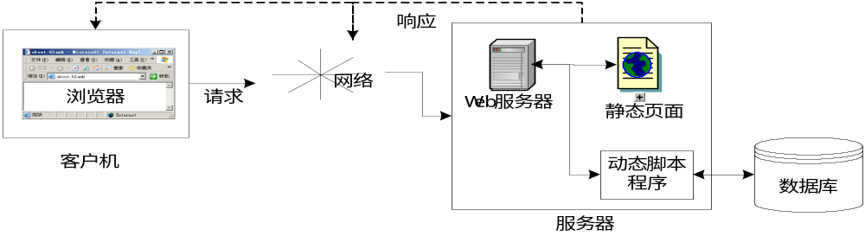
什么是Web应用
WEB应用是多个Web资源的集合，是供浏览器访问的程序，也称为Web应用程序，一个Web应用由多个静态web资源和动态web资源组成，如:HTML、CSS、JS文件，动态Web页面、Java程序、支持jar包、配置文件等等。
Web资源包括静态、动态两种：
  静态web资源
    指静态HTML页面的集合，页面中浏览的数据始终是不变，如早期的静态网站， Web页面中的内容无法动态更新，无法实现和用户的交互。
  动态web资源：指web页面中浏览的数据是由服务器程序产生的，动态WEB具有交互性，WEB的页面的内容可以动态更新。

Slide 9
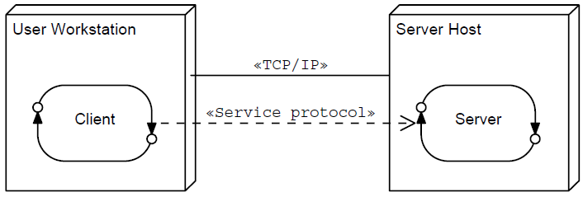
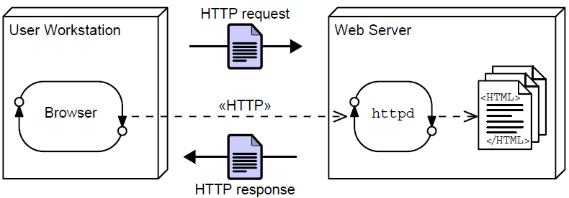
Web应用程序架构介绍
目前流行的应用软件架构模式有两种：C/S、B/S。
  C/S又称Client/Server，服务器通常采用高性能的PC、工作站或小型机，客户端需要安装专用的客户端软件。
  B/S是Brower/Server的缩写，客户端只要安装一个浏览器（Browser），通过浏览器与Web服务器进行数据交互。
Web应用程序则属于B/S结构的软件系统。
下图为两种架构的部署图：

Slide 10
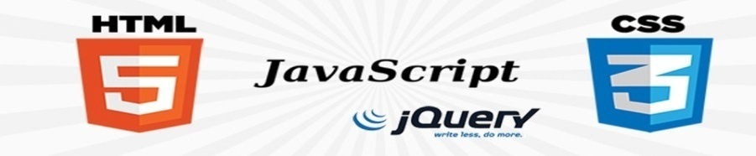



Web应用开发技术介绍
Web是一种典型的分布式应用架构,每一次信息交换都要涉及到客户端和服务端两个层面。因此，Web开发技术大体上也可以被分为客户端技术和服务端技术两大类。
客户端技术
服务器端技术
  动态网站技术在其发展过程中，先后出现了以下几个重要的动态网站技术
    CGI
    ASP和ASP.NET
    PHP
    Servlet
    JSP
  Servlet和JSP是Java中开发动态Web的技术，我们课程的重点也是教大家如何使用Java技术开发动态的Web资源。

Slide 11
课堂练习（1分钟）
1、下面哪些技术是客户端技术？
  A、HTML B、CSS C、JSP D、JavaScript E、GCI
2、下面哪些技术是服务器端技术？
  A、HTML B、ASP C、JSP D、PHP E、GCI

Slide 12
01
Web应用概述
02
Web应用基础知识
03
JavaWeb应用开发入门
04
本章实战项目任务实现

Slide 13
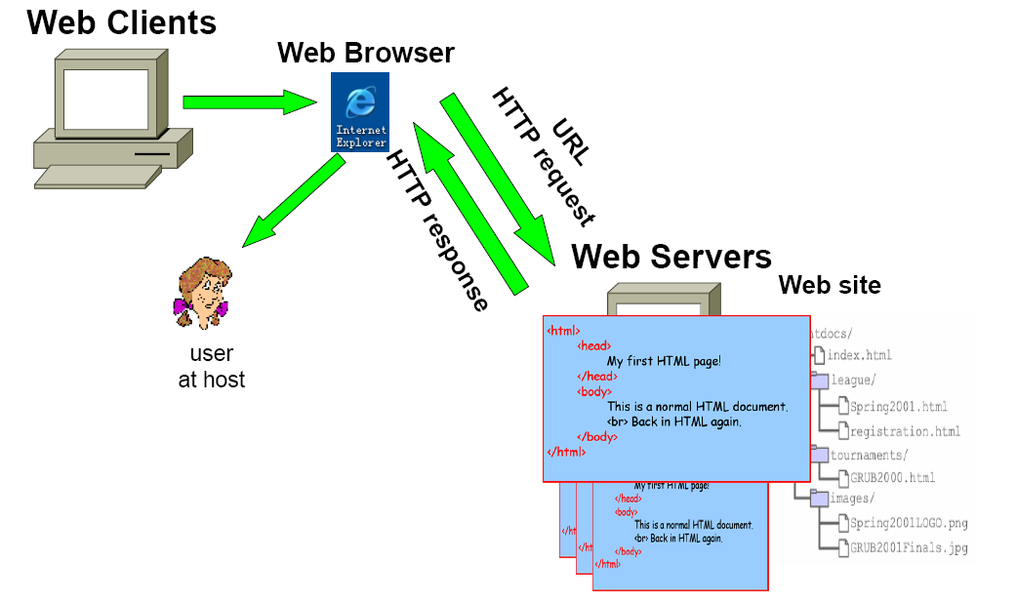
Web应用访问处理过程

Slide 14

URL与URI简介
URL（Uniform Resource Locator）— 统一资源定位符
  用于完整地描述Internet上网页和其他资源的地址的一种标识方法。
  组成：协议+服务器地址（端口）+具体资源路径
  如果端口号是该协议的标准端口号（80），可以省略端口号
URI(Uniform Resource Identifier)统一资源标识符，用来唯一的标识一个资源, URI是抽象的定义。
  URL是URI的子集，通过使用地址定位标识资源的形式。
  比如现实中的张三，通过身份证号来唯一标识这个人，这个身份证号就是URI，而我们通过地址能够定位到张三，比如：住址协议://地球/中国/XX省/XX市/XX区/XX号/张三，这个地址就是URL。
  http://www.neuedu.com:8080/course/java.html
  http://www.neuedu.com/course/java.html

Slide 15
HTTP协议简介
HTTP是HyperText Transfer Protocol（超文本传输协议）的简写，它是TCP/IP协议的一个应用层协议。
  当客户端连接上一个服务器后需要向服务器获取资源，此时需要和服务器进行通讯， HTTP协议就是用于定义客户端与web服务器通迅的格式。
  客户端通过HTTP协议向服务器端发送的数据，我们称之为请求消息，反之则为响应消息。
  HTTP协议规定了Web的基本运作过程，浏览器与Web服务器之间的通信细节。
  HTTP协议位于应用层，建立在TCP/IP的协议之上。 HTTP协议采用可靠的TCP连接，默认为80端口。

Slide 16
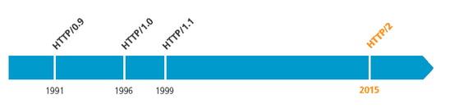
HTTP协议简介
HTTP协议的版本
  HTTP协议到现在为止总共经历了4个版本的演化。
  HTTP1.1版本1999年6月，是目前使用最广泛的协议版本。
HTTP2.0
  HTTP 2.0是下一代HTTP协议，2015年5月正式发表，主要基于SPDY协议（是Google开发的基于TCP的应用层协议，用以最小化网络延迟，提升网络速度，优化用户的网络使用体验）。
HTTP/1.1与HTTP/2.0的区别
  1.采用二进制格式传输数据，而非http1.1文本格式。
  2.对消息头采用Hpack进行压缩传输，能够节省消息头占用的网络流量，http1.1每次请求，都会携带大量冗余的头信息，浪费了很多宽带资源。
  3.异步连接多路复用
  4.Server Push，服务器端能够更快的把资源推送到客户端。
  5.保持与HTTP 1.1语义的向后兼容性。
Notes:
超文本传输协议（英文：HyperText Transfer Protocol，缩写：HTTP）是互联网上应用最为广泛的一种网络协议。设计HTTP最初的目的是为了提供一种发布和接收HTML页面的方法。通过HTTP或者HTTPS协议请求的资源由统一资源标识符（Uniform Resource Identifiers，URI）来标识。
HTTP的发展是万维网协会（World Wide Web Consortium，W3C）和互联网工程任务组（Internet Engineering Task Force，IETF）合作的结果，（他们）最终发布了一系列的RFC，其中最著名的是1999年6月公布的RFC2616，定义了HTTP协议中现今广泛使用的一个版本——HTTP 1.1。
2014年12月互联网工程任务组（IETF）的Hypertext Transfer Protocol Bis（httpbis）工作小组将HTTP/2标准提议递交至IESG进行讨论，于2015年2月17日被批准。HTTP/2标准于2015年5月以RFC 7540正式发表，替换HTTP 1.1成为HTTP的实现标准。
以下是HTTP/2与HTTP/1.1的区别
3、HTTP/2为什么是二进制？
比起像HTTP/1.x这样的文本协议，二进制协议解析起来更高效、“线上”更紧凑，更重要的是错误更少。
4、为什么 HTTP/2 需要多路传输?
HTTP/1.x 有个问题叫线端阻塞(head-of-line blocking), 它是指一个连接(connection)一次只提交一个请求的效率比较高, 多了就会变慢。 HTTP/1.1 试过用流水线(pipelining)来解决这个问题, 但是效果并不理想(数据量较大或者速度较慢的响应, 会阻碍排在他后面的请求). 此外, 由于网络媒介(intermediary )和服务器不能很好的支持流水线, 导致部署起来困难重重。而多路传输(Multiplexing)能很好的解决这些问题, 因为它能同时处理多个消息的请求和响应; 甚至可以在传输过程中将一个消息跟另外一个掺杂在一起。所以客户端只需要一个连接就能加载一个页面。
5、消息头为什么需要压缩?
假定一个页面有80个资源需要加载（这个数量对于今天的Web而言还是挺保守的）, 而每一次请求都有1400字节的消息头（着同样也并不少见，因为Cookie和引用等东西的存在）, 至少要7到8个来回去“在线”获得这些消息头。这还不包括响应时间——那只是从客户端那里获取到它们所花的时间而已。这全都由于TCP的慢启动机制，它会基于对已知有多少个包，来确定还要来回去获取哪些包 – 这很明显的限制了最初的几个来回可以发送的数据包的数量。相比之下，即使是头部轻微的压缩也可以是让那些请求只需一个来回就能搞定——有时候甚至一个包就可以了。这种开销是可以被节省下来的，特别是当你考虑移动客户端应用的时候，即使是良好条件下，一般也会看到几百毫秒的来回延迟。
6、服务器推送的好处是什么？
当浏览器请求一个网页时，服务器将会发回HTML，在服务器开始发送JavaScript、图片和CSS前，服务器需要等待浏览器解析HTML和发送所有内嵌资源的请求。服务器推送服务通过“推送”那些它认为客户端将会需要的内容到客户端的缓存中，以此来避免往返的延迟。

Slide 17
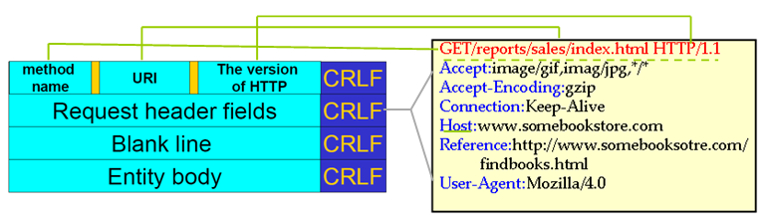
HTTP协议简介
HTTP请求
  HTTP请求信息由4部分组成：
    1、请求行：请求方法（GET/POST）、URI、协议/版本
    2、请求消息头：(Request Header)
    3、空行
    4、请求正文：
  请求行中的GET称之为请求方式，请求方式有
    POST、GET、HEAD、OPTIONS、DELETE、TRACE、PUT
    最常用的方法是GET和POST。
Notes:
GET
请求获取由Request-URI所标识的资源
POST
在Request-URI所标识的资源后附加新的数据
HEAD
请求获取由Request-URI所标识的资源的响应消息报头
OPTIONS
请求查询服务器的性能，或查询与资源相关的选项和需求
PUT
请求服务器存储一个资源，并用Request-URI作为其标识
DELETE
请求服务器删除由Request-URI所标识的资源
TRACE
请求服务器回送收到的请求信息，主要用语测试或诊断
常用消息头(详解http请求消息头)
Accept:text/html,image/*(告诉服务器，浏览器可以接受文本，网页图片)
Accept-Charaset:ISO-8859-1 [接受字符编码：iso-8859-1]
Accept-Encoding:gzip,compress[可以接受 gzip,compress压缩后数据]
Accept-Language:zh-cn[浏览器支持的语言]
Host:localhost:8080[浏览器要找的主机]
IF-MODIFIED-Since:Tue,11Jul 2000 18:23:51[告诉服务器我这缓存中有这个文件,该文件的时间
是...]
Referer:http://localhost:8080/test/abc.html[告诉服务器我来自哪里,常用于防止下载，盗链]
User-Agent:Nozilla/4.0(Com...)[告诉服务器我的浏览器内核]
Cookie：
Connection:close/Keep-Alive [保持链接，发完数据后，我不关闭链接]
Date:[浏览器发送数据的请求时间]

Slide 18
HTTP协议简介
HTTP响应
  HTTP应答与HTTP请求相似，HTTP响应也由3个部分构成，分别是：
    1、状态行
    2、响应头(Response Header)
    3、响应正文
举例：
  HTTP/1.1 200 OK //状态行
  Server: nginx
  Date: Tue, 31 May 2016 02:09:24 GMT
  Content-Type: application/json;charset=UTF-8
  Connection: keep-alive
  Vary: Accept-Encoding
  Access-Control-Allow-Origin: *
  Access-Control-Allow-Headers: X-Requested-With,access_token,access-token,content
  type,multipart/form-data,application/x-www-form-urlencoded
  Access-Control-Allow-Methods: GET,POST,OPTIONS
  Content-Length: 49
  {"resultCode":1,"resultMsg":"手机号未注册"} //正文……
状态码 | 含义
100～199 | 表示成功接收请求，要求客户端继续提交下一次请求才能完成整个处理过程
200～299 | 表示成功接收请求并已完成整个处理过程，常用200
300～399 | 为完成请求，客户需进一步细化请求。例如，请求的资源已经移动一个新地址，常用302、307和304
400～499 | 客户端的请求有错误，常用404
500～599 | 服务器端出现错误，常用 500

Slide 19
Web服务器简介
Web 服务器通过 HTTP 协议与客户端通信，学习Web开发，需要安装一台web服务器，然后再在Web服务器中部署相应的web资源，供用户使用浏览器访问。
  常用Web服务器介绍
    IIS
      Windows产品自带的一种免费的Web服务器，安装配置简单，主要解析的是ASP程序代码。
    Apache
      世界排名第一、免费开源的Web服务器软件，它以跨平台、高效和稳定而闻名，是最流行的Web服务器端软件之一。
    Tomcat 服务器（后续学习采用此服务器）
      Apache-Jarkarta开源项目中的一个子项目，是一个小型、轻量级的支持JSP和Servlet 技术的Web应用服务器。
    Nginx
      Nginx 服务器是一个高性能的 Web 和反向代理服务器。Nginx 在激烈的 Web 服务器竞争中依旧保持良好的发展势头，一度成为 Web 服务器市场的后起之秀。
    其它商业化的专业服务器
      WebSphere，IBM公司的产品。
      WebLogic ，BEA公司的产品。

Slide 20
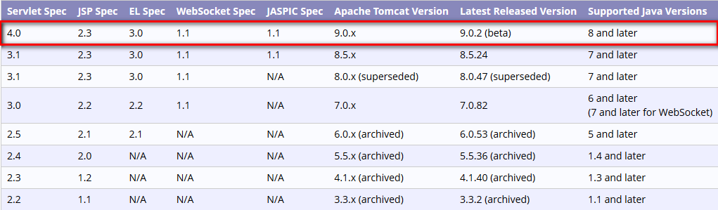
Tomcat服务器安装和配置
Tomcat服务器介绍
  Tomcat服务器是一个免费开源的Web应用服务器，是Apache软件基金会Jakarta项目中的一个核心项目，Tomcat运行时占用的系统资源小，扩展性好，支持负载均衡与邮件服务等特点，是开发和调试JavaWeb程序的首选。
Tomcat服务器版本选择
  不同的版本所支持的JDK、JSP规范、Servlet规范等技术不同，本课程基于最新的9.0版本进行讲解。
Notes:
Apache Tomcat 9.x
Apache Tomcat上9.x的是发展的当前焦点，它建立在Tomcat 8.0.x和实现了目前草案的Servlet 4.0规范，也将执行 JSP 2.4？，EL 3.1？，目前对WebSocket的1.2？ 和JASPIC 1.1 规范工作的一次更新上这些规范为Java EE 8除此之外启动时，它包括以下显著改进：
添加对HTTP / 2的支持（需要APR /本地库）
添加对TLS虚拟主机的支持
添加了对使用JSSE连接器（NIO和NIO2）使用OpenSSL for TLS支持的支持。
Apache Tomcat 8.x
的Apache Tomcat 8.x的建立在Tomcat的7.0.x并实施 的Servlet 3.1，JSP 2.3，EL 3.0 和WebSocket的1.1规格。除此之外，还包括以下重大改进：
单个公共资源实现来替换早期版本中提供的多个资源扩展特性。
的Apache Tomcat 8.5.x的支持相同的Servlet，JSP，EL和WebSocket规范的版本的Apache Tomcat 8.0.x. 除此之外，它也实现了JASPIC 1.1规范。还有在许多领域显著变化引擎盖下，从而提高了性能，稳定性和总拥有成本。有关详细信息，请参阅Apache Tomcat 8.5更改日志。
Apache Tomcat 7.x
的Apache Tomcat 7.x的建立在Tomcat中6.0.x的改进和实现的Servlet 3.0， JSP 2.2，EL 2.2和 WebSocket的1.1规格。除此之外，它还包括以下改进：
Web应用程序内存泄漏检测和预防
提高了Manager和Host Manager应用程序的安全性
通用CSRF保护
支持直接在Web应用程序中包含外部内容
重构（连接器，生命周期）和大量的内部代码清理
Apache Tomcat 6.x
的Apache Tomcat 6.x的建立在Tomcat中的5.5.x的改进和实现的Servlet 2.5和 JSP 2.1规范。除此之外，它还包括以下改进：
内存使用优化
高级IO功能
重构聚类
Tomcat的6的用户应该知道，Tomcat的团队已经公布了 的生命日期为Tomcat 6.x的结束。Tomcat 6.x的用户应该计划在Tomcat 6.x到达生命周期之前进行升级。
Apache Tomcat 5.x
的Apache Tomcat 5.x的是可以从档案下载。
的Apache Tomcat 5.5.X支持相同的Servlet和JSP规范版本的的Apache Tomcat 5.0.x中 还有在许多领域显著变化引擎盖下，从而提高了性能，稳定性和总拥有成本。有关详细信息，请参阅Apache Tomcat 5.5 Changelog。
的Apache Tomcat 5.0.x版在很多方面在Apache Tomcat 4.1的改进，其中包括：
性能优化和减少的垃圾收集
重构的应用程序部署器，具有可选的独立部署器，允许在Web应用程序投入生产之前进行验证和编译
使用JMX和管理器Web应用程序完成服务器监视
可扩展性和可靠性增强
改进了Taglibs的处理，包括高级池和标签插件
改进的平台集成，与本机Windows和Unix包装器
使用JMX嵌入
增强的安全管理器支持
集成会话聚类
扩展文档
Apache Tomcat 4.x
的Apache Tomcat 4.x版可以从档案下载。
的Apache Tomcat 4.x的实现了基于全新架构的新的servlet容器（称为卡特琳娜）。4.x的版本中实现的Servlet 2.3和JSP 1.2 规范。
的Apache Tomcat 4.1.x的是的Apache Tomcat 4.0.x的的重构，并含有显著增强功能，包括：
基于JMX的管理功能
JSP和Struts的管理Web应用程序
新的Coyote连接器（HTTP / 1.1，AJP 1.3和JNI支持）
重写Jasper JSP页面编译器
性能和内存效率提高
增强了与开发工具集成的管理应用程序支持
自定义Ant任务可以直接从build.xml脚本与管理器应用程序交互
的Apache Tomcat 4.0.x的。Apache Tomcat 4.0.6是旧的生产质量版本。4.0 servlet容器（卡塔利娜）已经从地上爬起来的灵活性和性能开发。4.0版实现了Servlet 2.3和JSP 1.2规范的最终发布版本。根据规范的要求，Apache Tomcat 4.0还支持为Servlet 2.2和JSP 1.1规范构建的Web应用程序，无需更改。
Apache Tomcat 3.x
Apache Tomcat上3.X可以从档案下载。
版本3.3是当前生产质量放行了Servlet 2.2和JSP 1.1规范。Apache Tomcat 3.3是Apache Tomcat 3.x体系结构的最新延续; 它比3.2.4更先进，这是“老”的生产质量释放。
版本3.2.4是“旧的”生产质量版本，现在仅在维护模式。
版本3.1.1是旧版本。
所有的Apache Tomcat 3.X版本跟踪其遗产回到原来的Servlet和JSP实现，Sun公司捐赠给Apache软件基金会。该3.X版本都实现了支持Servlet 2.2和JSP 1.1规范。
的Apache Tomcat 3.3.X。版本3.3.2是当前的生产质量版本。它继续在3.2版本中开始的重构，并将其转化为其逻辑结论。3.3版本提供了更多的模块化设计，允许通过添加和删除控制servlet请求处理的模块来定制servlet容器。此版本还包含许多性能改进。
的Apache Tomcat 3.2.X。版本3.2自3.1以来增加了几个新功能; 主要的努力是重构内部以提高性能和稳定性。3.2.1版本，如3.1.1，是一个安全补丁。版本3.2.2修复了大量的错误和所有已知的规范合规性问题。版本3.2.3是一个安全更新，关闭一个严重的安全漏洞。版本3.2.4是一个小错误修复版本。所有Apache Tomcat 3.2.3之前版本的用户都应该尽快升级。除了修复关键安全相关的错误，Apache Tomcat 3.2.x分支上的开发已停止。
的Apache Tomcat 3.1.X。3.1版本包含对Apache Tomcat 3.0的几个改进，包括servlet重新加载，WAR文件支持和为IIS和Netscape Web服务器添加的连接器。最新的维护版本3.1.1包含了对安全问题的修复。Apache Tomcat 3.1.x没有进行积极的开发。Apache Tomcat 3.1的用户应该更新到3.1.1以关闭安全漏洞，强烈建议他们迁移到当前的生产版本Apache Tomcat 3.3。
的Apache Tomcat 3.0.x的。初始Apache Tomcat版本。

Slide 21
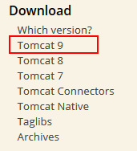
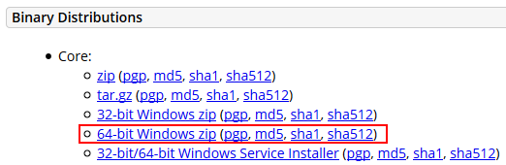
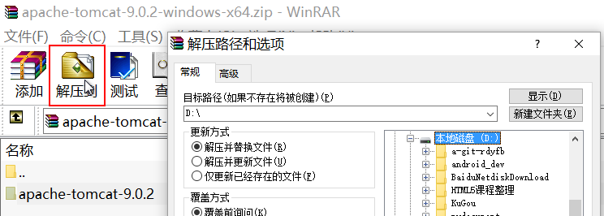
Tomcat服务器安装和配置
Tomcat下载
  下载地址：https://tomcat.apache.org/download-90.cgi
  版本选择：根据不同的操作系统类型，选择.zip的绿色安装版本。
Tomcat安装
  1、下载后解压缩安装包到任意路径下，（注意：解压缩路径不能包括中文与空格）

Slide 22
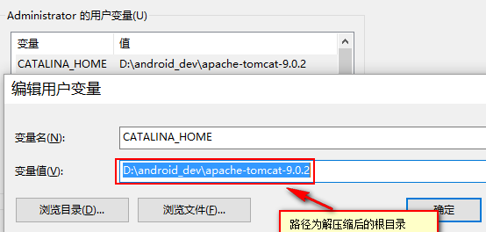
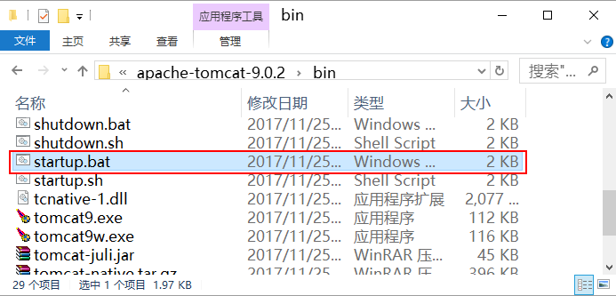
Tomcat服务器安装和配置
Tomcat安装
  2、配置环境变量CATALINA_HOME，代表tomcat的根目录。
Tomcat服务的启动
  1、进入到Tomcat安装根目录下的bin文件夹，双击执行startup.bat脚本文件，启动WEB服务。

Slide 23
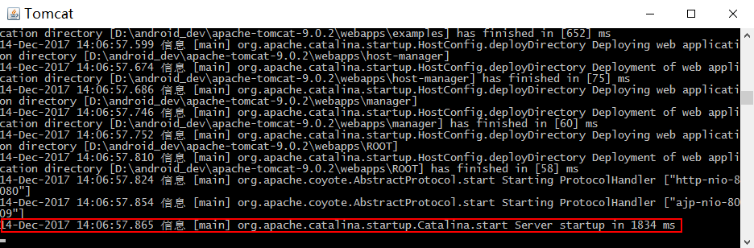
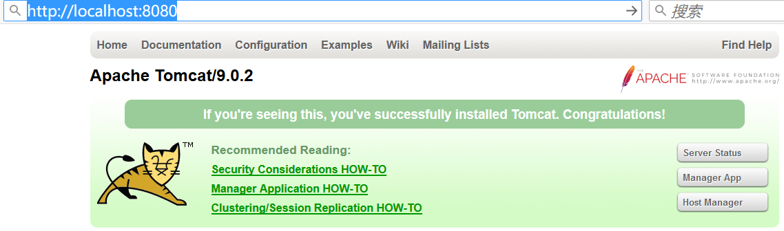
Tomcat服务器安装和配置
Tomcat服务的启动
  2、执行startup.bat文件后，弹出如下程序运行窗体，出现如下红色提示信息后，表示服务启动成功。
Tomcat服务运行测试
  打开任意一种浏览器（本课程以Firefox浏览器为例）输入并访问下面的地址http://localhost:8080，出现如下页面，则表示安装运行成功。

Slide 24
Tomcat服务器安装和配置
Tomcat服务器安装目录介绍
  backup:备份Tomcat服务器的配置文件。
  bin：存放启动和关闭Tomcat的脚本文件startup.bat,shutdown.bat。
  conf：存放Tomcat服务器的各种全局配置文件。
  lib：存放Tomcat服务器以及所有web应用都可以访问的jar文件。
  logs：存放Tomcat执行时的日志文件。
  temp：存放Tomcat运行时所产生的临时文件
  webapps：Web应用的发布目录，默认情况下把Web应用文件放于此目录。
  wtpwebapps:Eclipse默认的发布目录,与webapps同时存在时，默认选择wtpwebapps。
  work：Tomcat将JSP生成的Servlet源文件和字节码文件放到这个临时工作目录下。

Slide 25
Tomcat服务器安装和配置
修改tomcat服务器的端口号
  编辑CATALINA_HOME/conf/server.xml ，修改
    <Connector port=“8080” protocol=“HTTP/1.1”>元素，修改如下：
    将服务器的端口号调整为8888，以后的访问路径为：
      http://localhost:8888/
<Connector connectionTimeout="20000" port=“8888"
protocol="HTTP/1.1" redirectPort="8443"/>

Slide 26
课堂练习（5分钟）
练习1
  1、下载并安装Tomcat服务器。
  2、配置环境变量。
  3、启动Tomcat服务器，并在浏览器中访问测试。
练习2
  下列关于Tomcat说法正确的是：
    A、Tomcat是一种编程语言
    B、Tomcat是一种开发工具
    D、Tomcat是一种编程规范
    C、Tomcat是一个免费的开源的Serlvet容器。
  下列关于Tomcat个目录说法正确的是：
    A、bin目录：包含启动/关闭脚本
    B、conf目录：包含不同的配置文件
    C、lib目录：包含Tomcat使用的JAR文件
    D、webapps目录：当发布web应用时，默认情况下把web文件夹放于此目录下
    E、work目录：当发布web应用时，默认情况下把web文件夹放于此目录下

Slide 27
01
Web应用概述
02
Web应用基础知识
03
JavaWeb应用开发入门
04
本章实战项目任务实现

Slide 28
什么是JavaWeb应用
JavaWeb应用是用Java技术来解决相关Web互联网应用领域的技术总和，并遵循统一的JavaEE（Java Platform, Enterprise Edition ）规范技术标准，在Java中，动态web资源开发技术统称为JavaWeb。
JavaEE简介
  JavaEE是在JavaSE基础之上建立起来的一种企业级分布式应用开发开发架构，提供了一套设计、开发、汇编和部署企业应用程序的规范，提供了13种核心技术。
    JMS
    JAVA IDL
    JTS
    JTA
    JAVA MAIL
    JAF
    JDBC
    JNDI
    EJB
    RMI
    JSP
    Servlet
    XML

Slide 29
JavaWeb应用开发技术简介
Java web应用开的相关技术
  1.表示层：JSP页面
  2.控制层：Servlet
  3.业务逻辑层：JavaBean或EJB
  4.持久层：JDBC
JSP（Java Server Pages）
  JSP页面由HTML代码和嵌入其中的Java代码所组成。服务器在页面被客户端所请求以后对这些Java代码进行处理，然后将生成的HTML页面返回给客户端的浏览器。
Servlet
  Servlet是一种小型的Java程序，它扩展了Web服务器的功能。作为一种服务器端的应用，当被请求时开始执行。Servlet提供的功能大多与JSP类似，不过实现的方式不同。JSP通常是大多数HTML代码中嵌入少量的Java代码，而servlets全部由Java写成并且生成HTML

Slide 30

JavaWeb应用开发工具
学习JavaWeb应用我们使用学习Java核心技术课程时候采用的Spring Tools Suite (STS) 开发工具，使用方式基本相同，后续Spring Tools Suite 开发工具统一简称为STS。
STS工具整合Tomcat服务器
  在前面我们已经了解如何通过startup.bat启动和关闭Tomcat服务器，在后面的开发中，JavaWeb程序需要在Tomcat服务器中运行与测试，为了方便我们管理Tomcat服务器，我们将服务器配置到STS开发工具中。
    讲师演示讲解

Slide 31
课堂练习（6分钟）
1、安装STS开发工具
2、在STS开发工具中配置Tomcat服务器
3、使用STS启动Tomcat服务器，并在浏览器中访问测试。

Slide 32
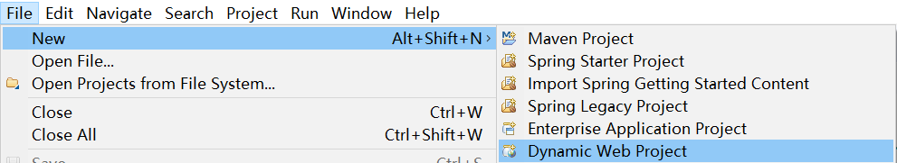
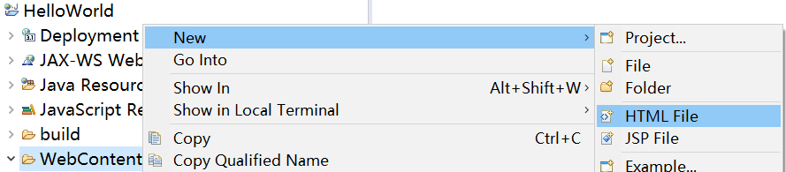
编写第一个JavaWeb程序
通过以下五个步骤完成第一个JavaWeb项目的开发：通过JSP页面在浏览器中输出“HelloWorld”。
  1、STS中创建一个Web工程（Dynamic Web Project），工程名为:HelloWord；
  2、在工程中WebContent目录下创建一个HTML文件：first.html；

Slide 33


编写第一个JavaWeb程序
3、双击打开first.html文件，编写代码输出“HelloWorld”。
4、鼠标右键点击项目，部署运行项目。
5、通过浏览器查看结果；

Slide 34
课堂练习（5分钟）
1、新建一个Web工程（Dynamic Web Project）， 编写一个简单的JSP页面，通过JSP页面在浏览器中输出红色字体的“HelloWorld”。

Slide 35
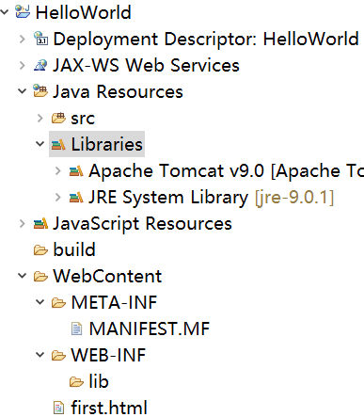
JavaWeb应用STS工程目录结构
Java Resource
  src：存放Java源代码的目录。
  Libraries：存放的是Tomcat及JRE中的jar包
build：自动编译.java文件的目录
WebContent： Web根目录，存放的是需要部署到服务器的文件
  MEAT-INF：是存放工程自身相关的一些信息，元文件信息，通常由开发工具和环境自动生成。
    MANIFEST.MF：配置清单文件
  WEB-INF：这个目录下的文件，是不能被客户端直接访问的。
    classes：存放Java字节码文件的目录。
    lib：用于存放该工程用到的库。
    web.xml：web工程的配置文件，完成用户请求的逻辑名称到真正的servlet类的映射。
  客户端能访问的资源(*html或*.jpg)必须跟WEB-INF在同一级目录，即放在Web根目录下的资源，从客户端是可以通过URL地址直接访问的。

Slide 36
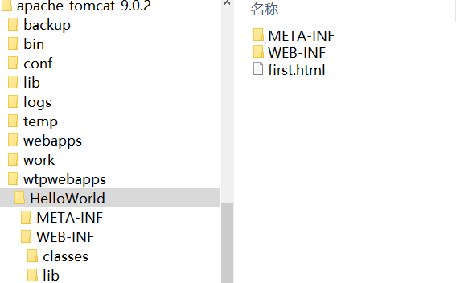
JavaWeb应用部署目录结构
JavaWeb工程下的WebContent就是工程的发布文件夹，发布时会把该文件夹发布到tomcat的wtpwebapps目录中，目录结构如下：

Slide 37
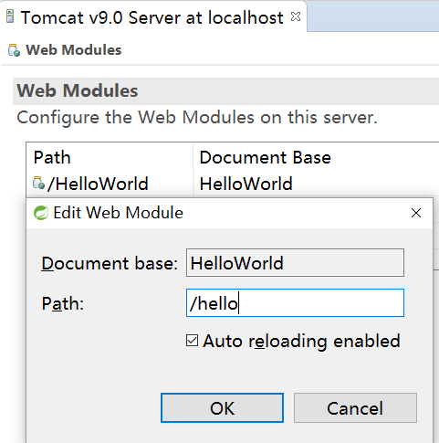
JavaWeb应用的ContextRoot
Web应用的ContextRoot
  Web应用的Context Root是URI的第一级逻辑路径，确定Web资源的URL，在部署时设置。
    http://主机名:端口号/<Context root>/Web应用中的相对路径
    如：http://localhost:8080/HelloWorld/first.html
  修改Web应用的ContextRoot
    方法1：编辑CATALINA_HOME/conf/server.xml ，修改如下元素:
      <Context docBase="D:\apache-tomcat-9.0.2\wtpwebapps\HelloWorld" path="/HelloWorld" reloadable="true" source="org.eclipse.jst.jee.server:HelloWorld"/>
      修改path=“/hello“，则访问路径变为:
        http://localhost:8080/hello/first.html
    方法2：在STS开发工具中修改配置，则开发工具会自动修改CATALINA_HOME/conf/server.xml中的配置文件。

Slide 38
课堂练习（5分钟）
1、理解HelloWorldWeb工程的开发目录结构。
2、进入到HelloWorld工程的发布目录，理解发布目录和开发目录的区别。
3、通过STS开发工具修改HelloWorld的ContextRoot目录，并测试访问first.html页面，同时观察CATALINA_HOME/conf/server.xml文件的修改情况，理解ContextRoot的作用。

Slide 39
01
Web应用概述
02
Web应用基础知识
03
JavaWeb应用开发入门
04
本章实战项目任务实现

Slide 40
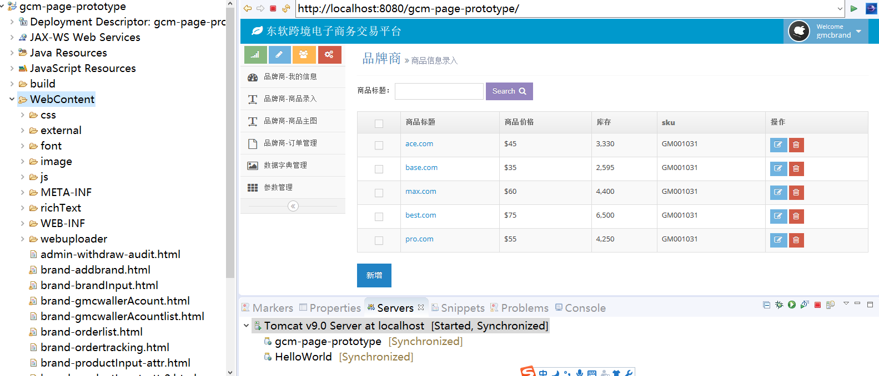
本章实战项目任务实现
1、部署实战项目页面原型
  1.1、新建工程： gcm-page-prototype
  1.2、将案例代码复制到工程中WebContent目录下
  1.3、部署工程到Tomcat服务器
  1.4、访问测试：http://localhost:8080/gcm-page-prototype/

Slide 41
本章重点总结
Web应用基础知识：HTTP、URL、URI；
JavaWeb应用基本概念；
Tomcat服务器的使用；
Spring Tools Suite 开发工具使用；
第一个JavaWeb程序开发、部署、运行；
Web应用目录结构、ContextRoot；
项目实战任务页面原型部署。
Notes:
课堂笔记：

Slide 42
课后作业
必做任务
  1、按照讲师讲解项目实现步骤，创建《东软跨境电子商务交易平台》项目的页面原型工程，并完成部署和测试。（考核知识点：Web开发环境搭建与开发工具使用）。
  2、修改tomcat服务的端口为8888。
选做任务
  1、手动在tomcat服务中部署《东软跨境电子商务交易平台》项目的页面原型工程，并测试访问。
线上任务
  安排学员线上学习任务。
Notes:
课堂笔记：

